Slide 1

Digitalizacja danych oraz modernizacja i wymiana infrastruktury ZPEC Zabrze
Konferencja Innowacyjna Gmina 25, październik 2025

Slide 2

ZPEC
Zabrzańskie Przedsiębiorstwo Energetyki Cieplnej Spółka z ograniczoną odpowiedzialnością jest specjalistycznym, branżowym przedsiębiorstwem ciepłowniczym o 55-letnim doświadczeniu, które zajmuje się wytwarzaniem, przesyłem i dystrybucją ciepła systemowego.
Naszym nadrzędnym celem jest zadowolenie klienta. Nowoczesne technologie i wykwalifikowana kadra są gwarantem wysokiej jakości usług, które dodatkowo bazują na blisko 55-letnim doświadczeniu.
W skład infrastruktury ZPEC wchodzi:
119,39 km sieci ciepłowniczej,
600 węzłów cieplnych, z czego 278 jest sterowanych zdalnie,
1450 urządzeń rozliczeniowo-pomiarowych.
1
ZABRZAŃSKIE PRZEDSIĘBIORSTWO ENERGETYKI CIEPLNEJ

Slide 3
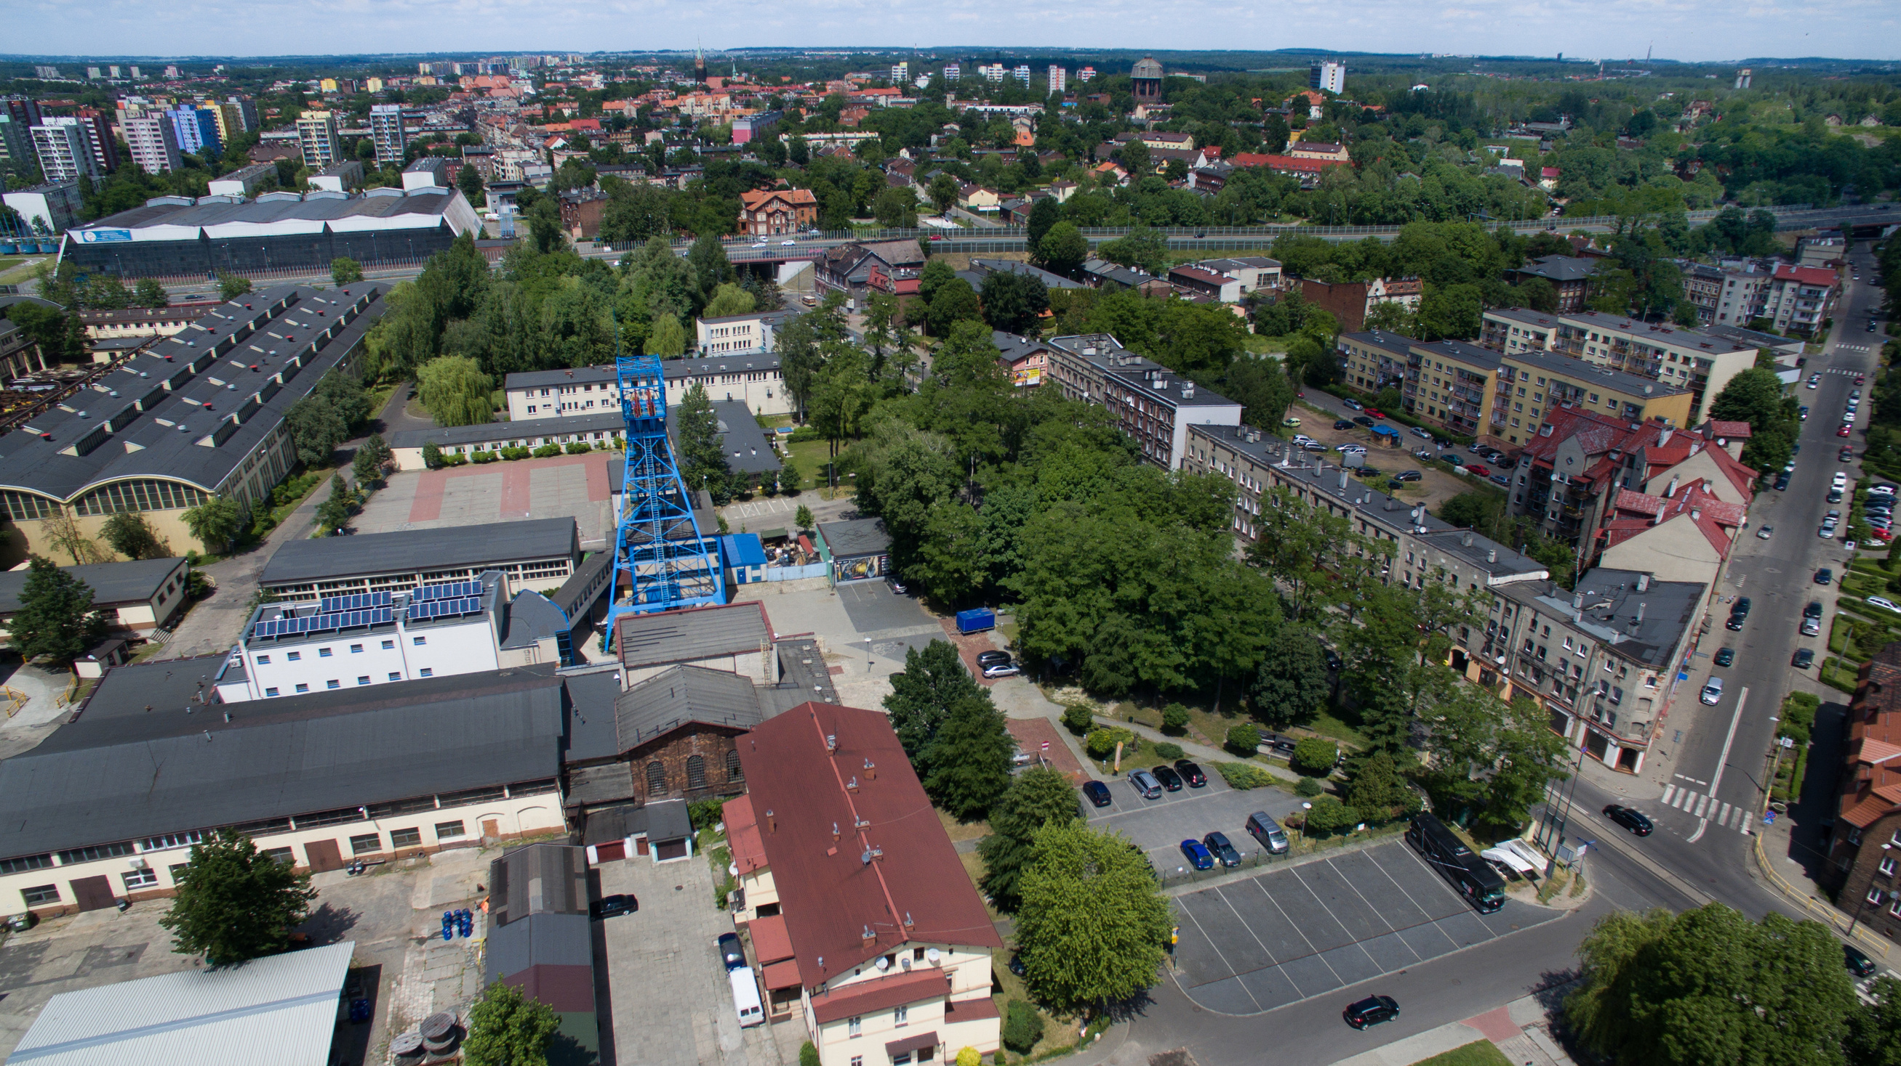
Inteligentne sieci ciepłownicze
Digitalizacja sieci ciepłowniczych, to wdrożenie rozwiązań IT, IoT oraz zaawansowanej analityki, które w czasie rzeczywistym przetwarzają zgromadzone dane o stanie infrastruktury.
Inwestycja pn. „Inteligentne sieci ciepłownicze ZPEC Sp. z o.o. w Zabrzu - monitoring i optymalizacja pracy”, planowana jest do realizacji w ramach III naboru Narodowego Funduszu Ochrony Środowiska i Gospodarki Wodnej, programu priorytetowego „Digitalizacja sieci ciepłowniczej”
Główna faza projektu zaplanowana jest na lata 2027 – 2028.
ZABRZAŃSKIE PRZEDSIĘBIORSTWO ENERGETYKI CIEPLNEJ
2

Slide 4

Stan docelowy
Instalacja urządzeń do zdalnego monitoringu i sterowania: ok. 315 szt. węzłów cieplny ZPEC Sp. z o.o. zostanie wyposażonych w urządzenia umożliwiające zdalny monitoring oraz zmianę parametrów pracy, co pozwoli na bieżące zarządzanie systemem bez konieczności fizycznej interwencji.
Automatyczny odczyt pomiarów: Rozwiązanie przewiduje zdalny i automatyczny odczyt danych z węzłów w tym także ciepłomierzy oraz wodomierzy z węzłów cieplnych Odbiorców, co zagwarantuje ciągłość i precyzyjność zbierania danych operacyjnych.
Integracja z istniejącą infrastrukturą:
Węzły cieplne ZPEC Sp. z o.o.: W ramach projektu zintegrowane z nowym systemem zostanie 278 szt. już monitorowanych węzłów Spółki.
Węzły cieplne Odbiorców: Projekt obejmuje wymianę ok. 200 szt. ciepłomierzy oraz 500 szt. wodomierzy w węzłach Odbiorców wraz z zapewnieniem transmisji danych z tych urządzeń.
Instalacja urządzeń do lokalizacji wycieków i zalania komór ciepłowniczych.
Dostawa oprogramowania do predykcji temperatury zasilania sieci.
Integracja z systemem billingowym.
Dostawa drona z kamerą termowizyjną.
ZABRZAŃSKIE PRZEDSIĘBIORSTWO ENERGETYKI CIEPLNEJ
3

Slide 5



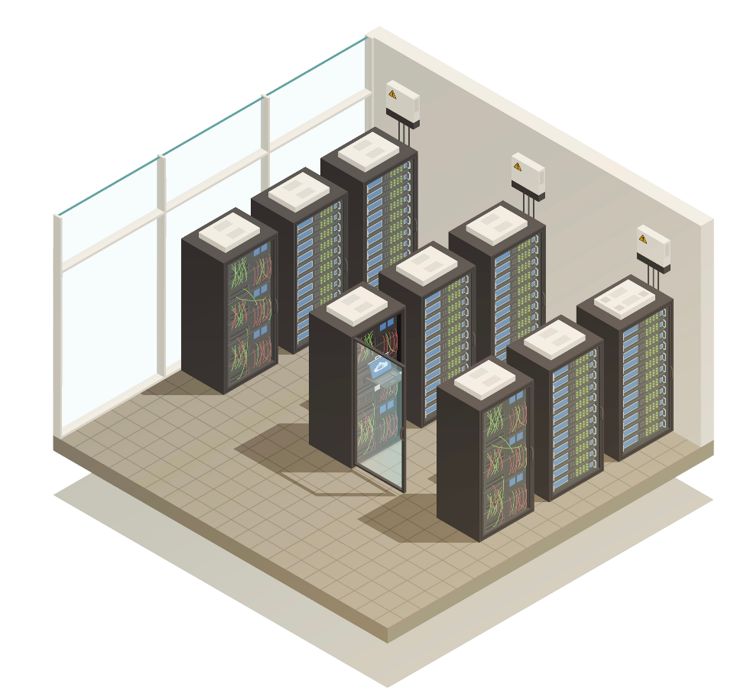

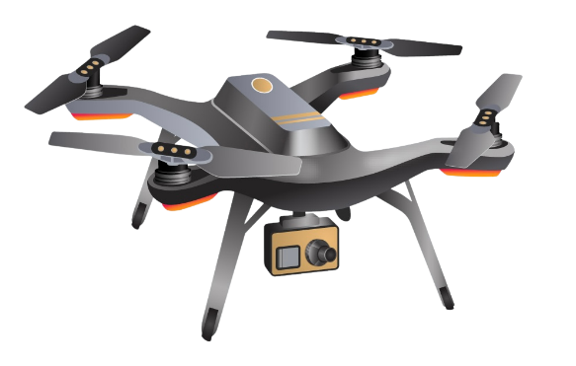



Schemat systemu
Serwer aplikacji
z bazą danych
Producent ciepła
Dyspozytornia ZPEC
Odbiorcy
ZABRZAŃSKIE PRZEDSIĘBIORSTWO ENERGETYKI CIEPLNEJ
4

Slide 6
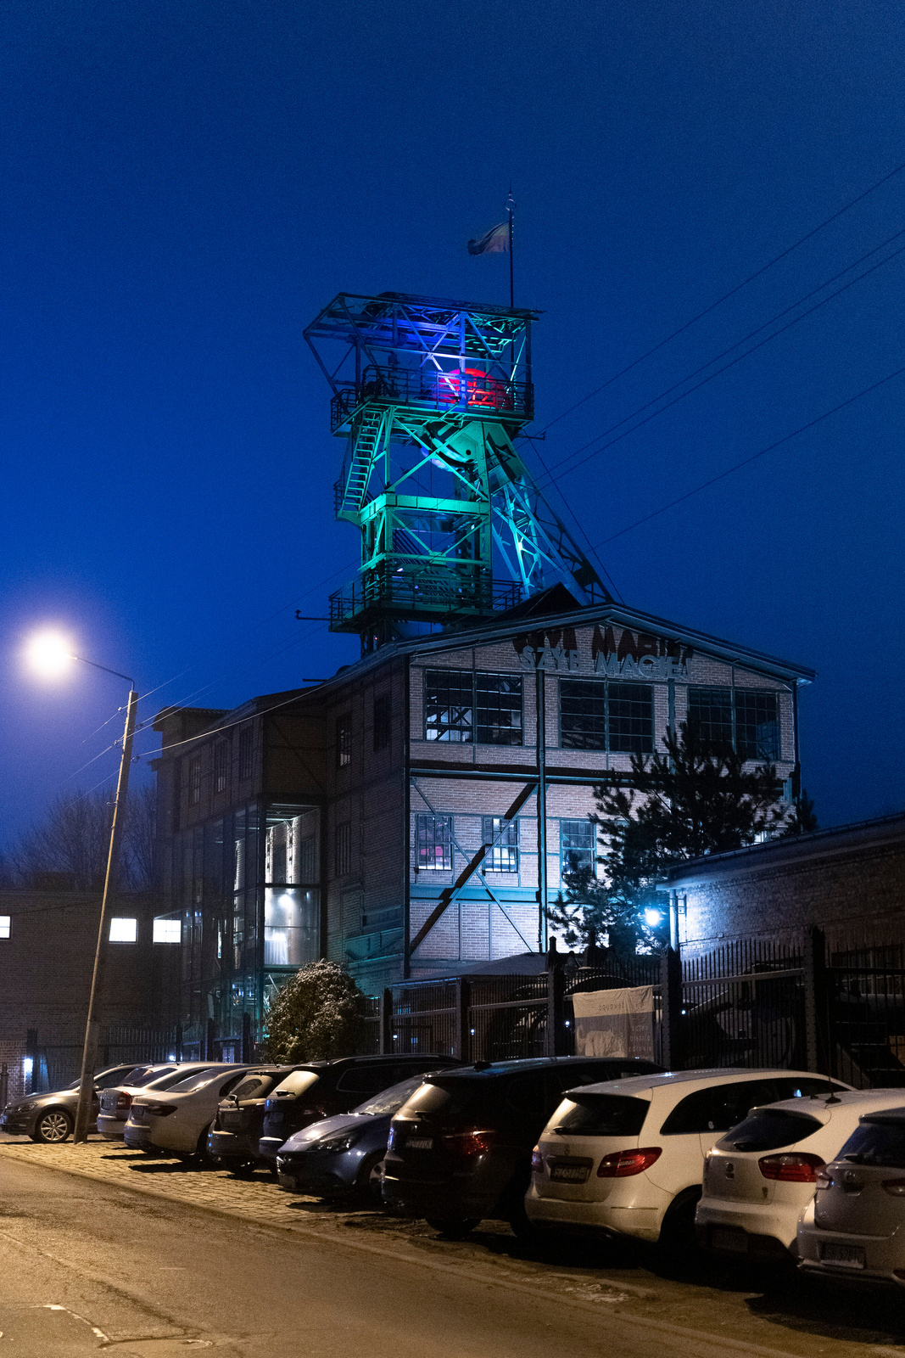
Korzyści
optymalizacja parametrów pracy systemu ciepłowniczego, zmierzająca do obniżenia strat na przesyle ciepła,
jednoczesny odczyt wszystkich liczników ciepła i wodomierzy,
stałe rejestrowanie i tworzenie statystyk pracy sieci,
podniesienie kompetencji służb utrzymania ruchu,
wczesne wykrywanie awarii i minimalizowanie jej kosztów,
planowanie serwisu z wyprzedzeniem,
wykrywanie nielegalnych poborów ciepła,
stały monitoring i sterowanie pracą węzłów cieplnych,
predykcja temperatury zasilającej sieć, w oparciu o krótkoterminową prognozę pogody,
fakturowanie „jednym kliknięciem”,
aplikacja mobilna, która ułatwi komunikację Dyspozytora z Brygadami terenowymi.dd
ZABRZAŃSKIE INNOWACJE ENERGETYCZNE
5

Slide 7
ADRES
Johanna Goethego 3, 41-800 Zabrze
NUMER TELEFONU
32 788-03-01
ADRES E-MAIL
Dziękuję za uwagę
zpec@zpec.pl

